Slide 1
컴퓨터 그래픽스 최종 프로젝트
3팀
팀원 : 2018180015 류연우
2018180017 박기정

Slide 2
3차원 큐브 미로 Rubik's Cube Maze
큐브를 맞추어 미로를 완성하고 플레이어를 움직이는 프로그램

Slide 3
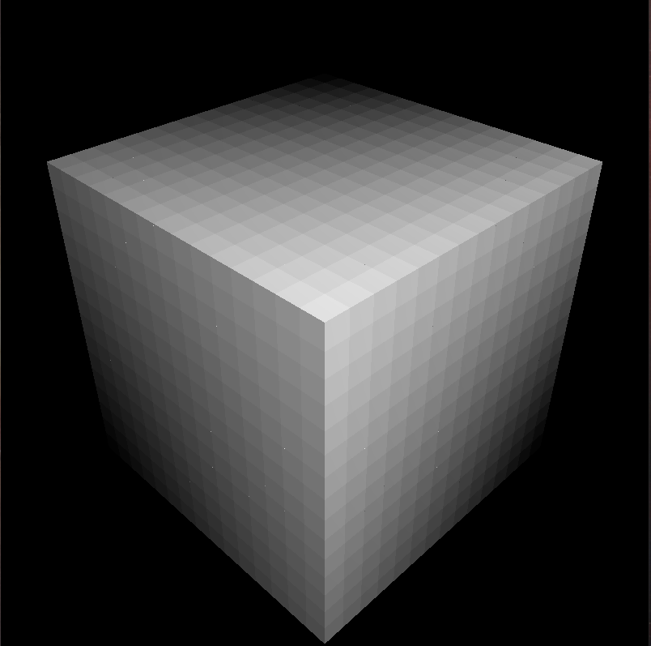
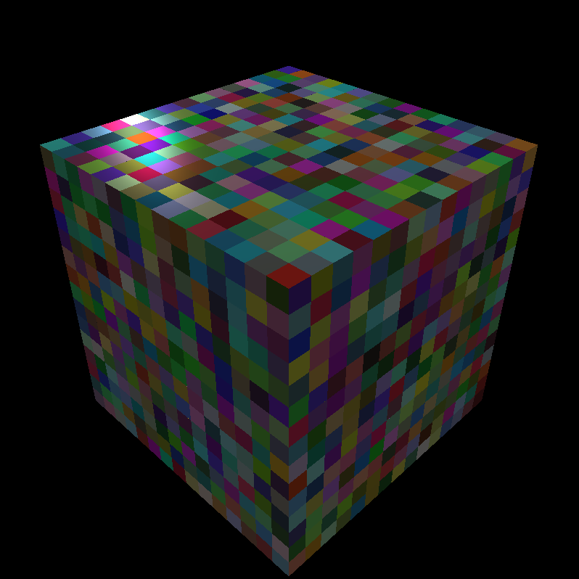
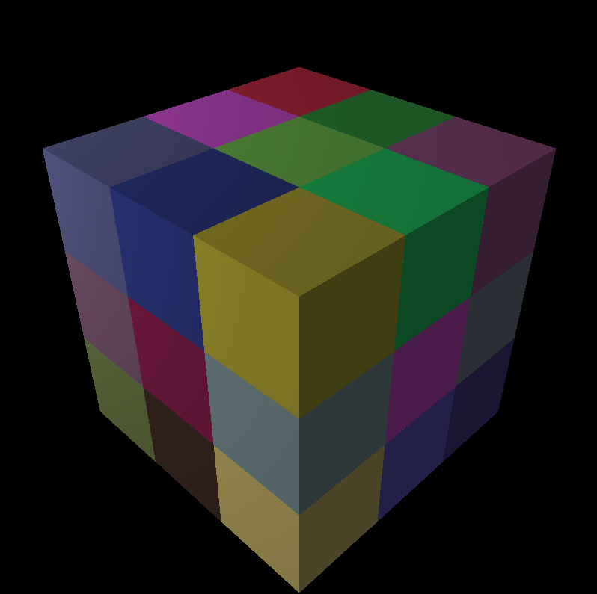
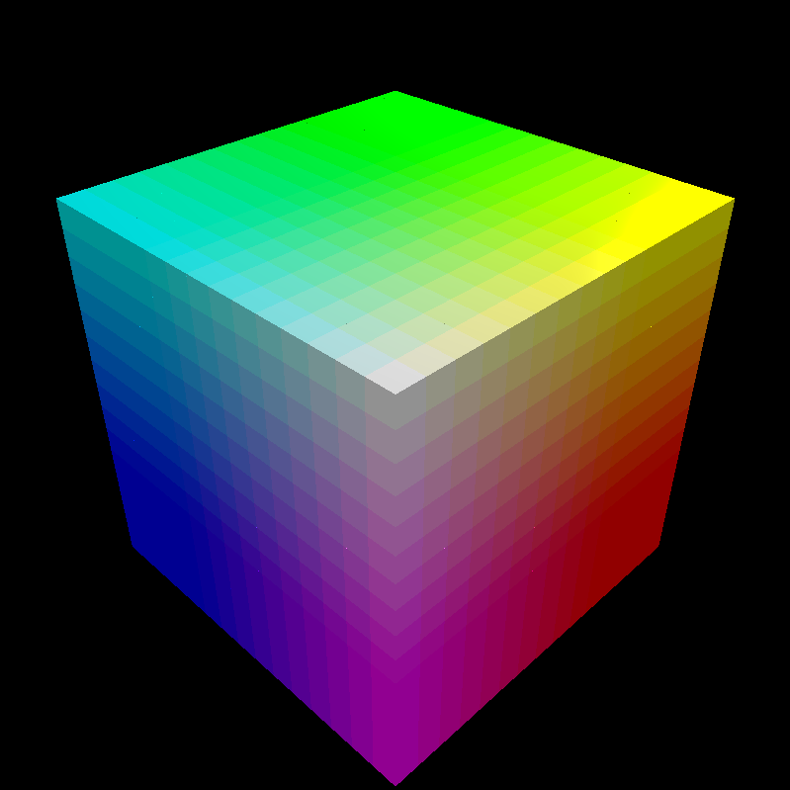
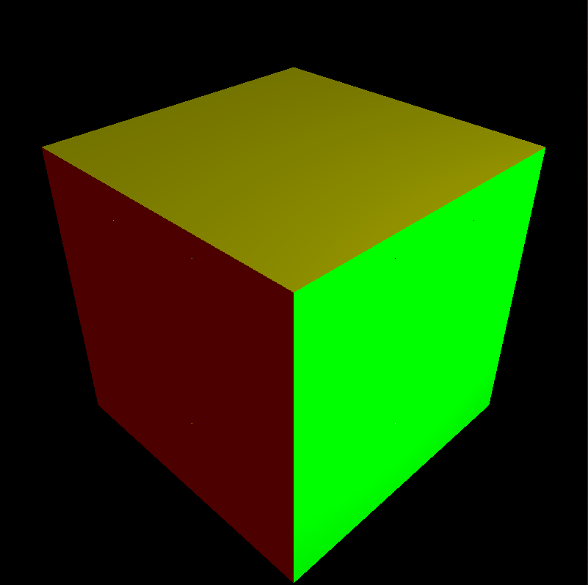
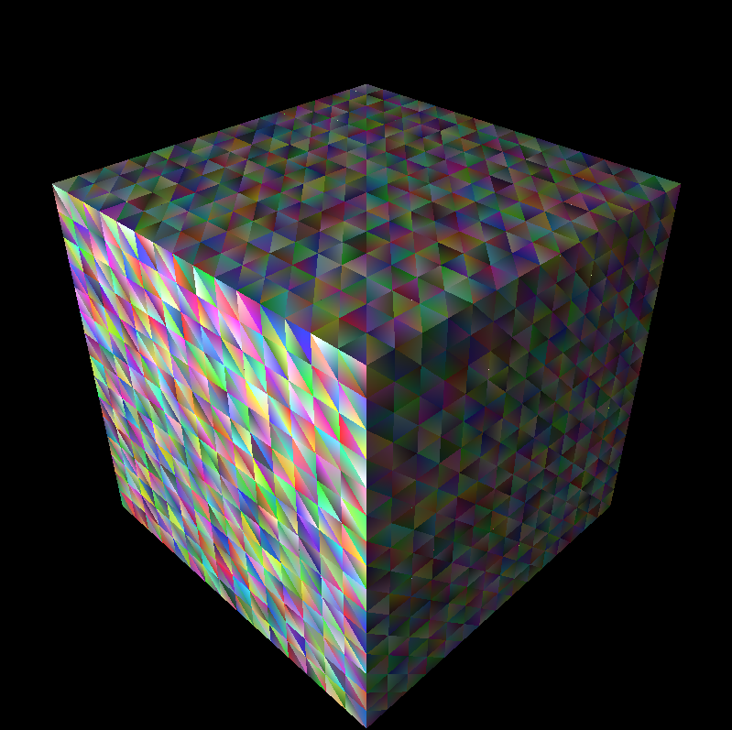
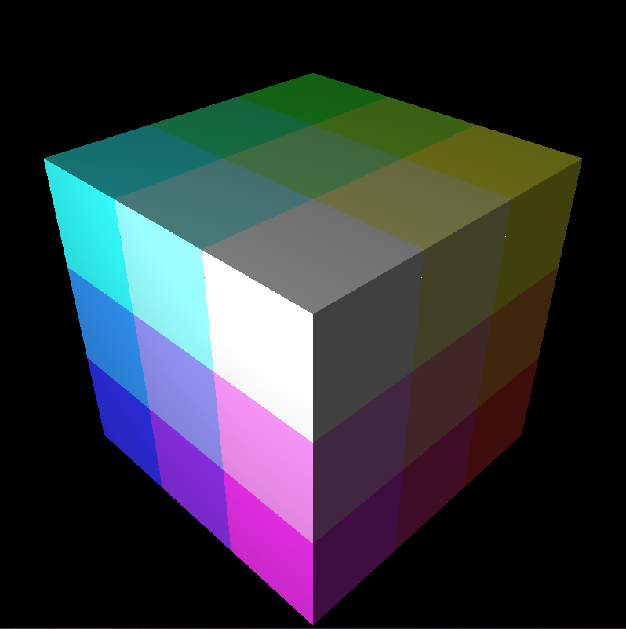
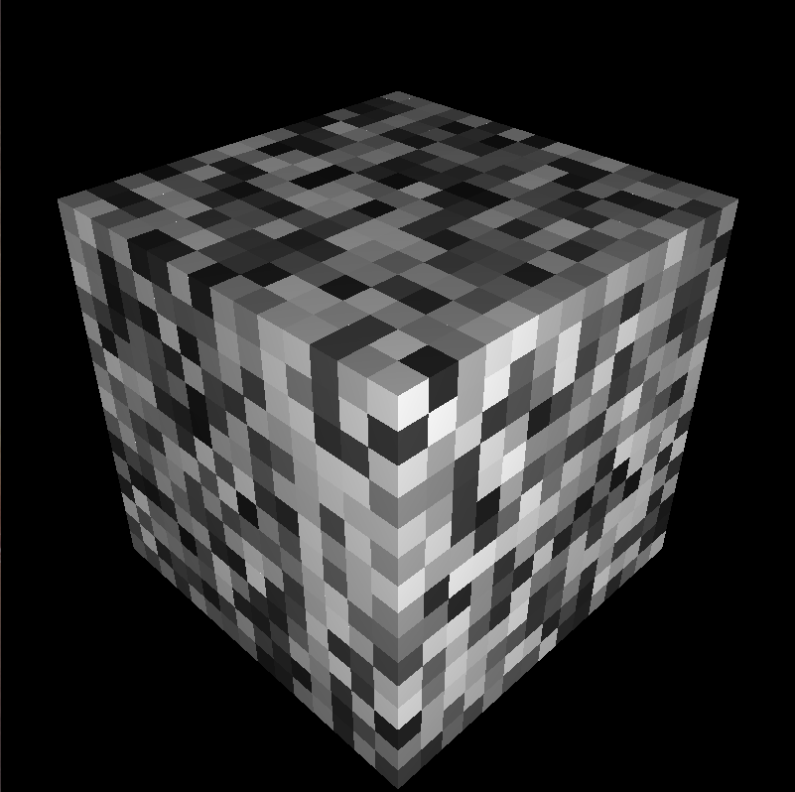
기능들

Slide 4
기능들

Slide 5
플레이

